Slide 1

РЖД детский сад№25
- друзья и защитники природы!

Slide 2
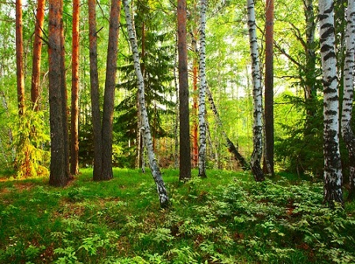


Slide 3
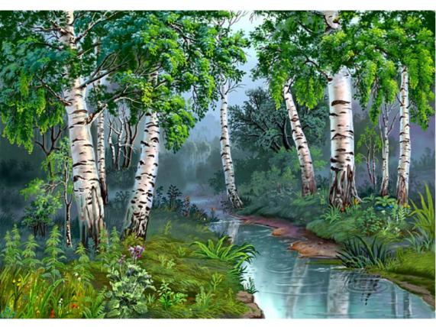
Весна пришла в лес. Природа ожила после долгой зимы.
На деревьях появились листочки. Распустились первые цветы. Птицы начали вить гнёзда и запели веселые песенки.
Все жители леса радовались весне и теплому солнышку.

Slide 4

Всё чаще и чаще люди приходили в лес и устраивали пикники, веселились, шумели, пели песни, жгли костры.
А когда уходили, оставляли за собой кучи мусора. Однажды даже забыли потушить костёр и чуть не случился пожар!

Slide 5
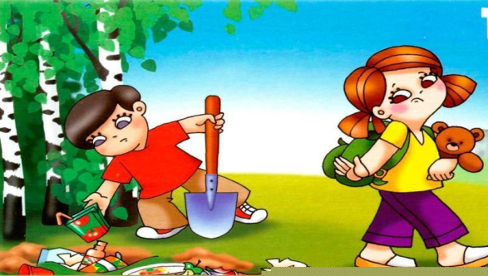
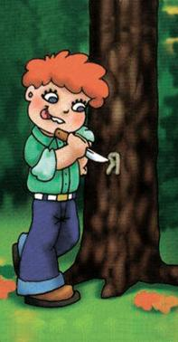
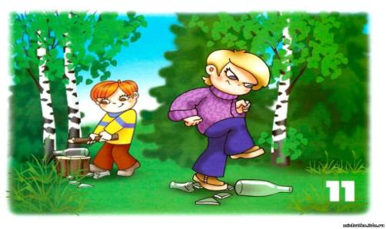
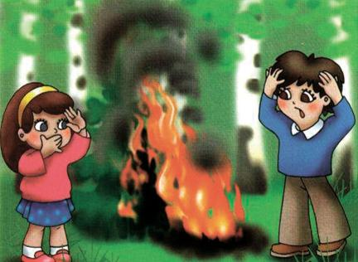
Деревьям и лесным жителям всё это очень не нравилось!

Slide 6
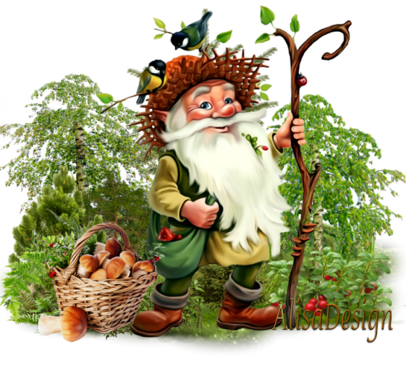

И лесной волшебник — Лесовичок превратил желудей и ёлочку в эколят — защитников природы.

Slide 7
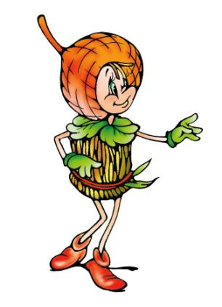
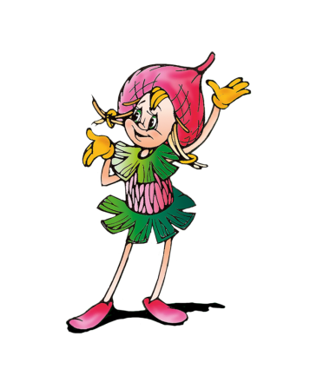
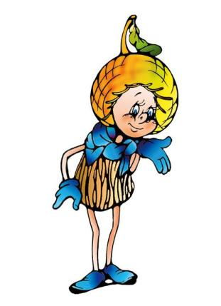
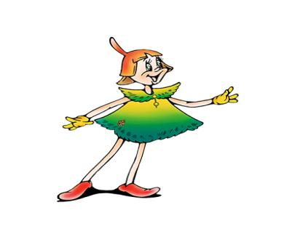

Slide 8

Лесовичок отправил их к людям, чтобы Эколята рассказали, как нужно подружиться с природой, понять и полюбить её, как беречь и охранять лес и заботиться о его жителях.
Эколята хорошо справляются со своей задачей и каждый день делают добрые дела!

Slide 9
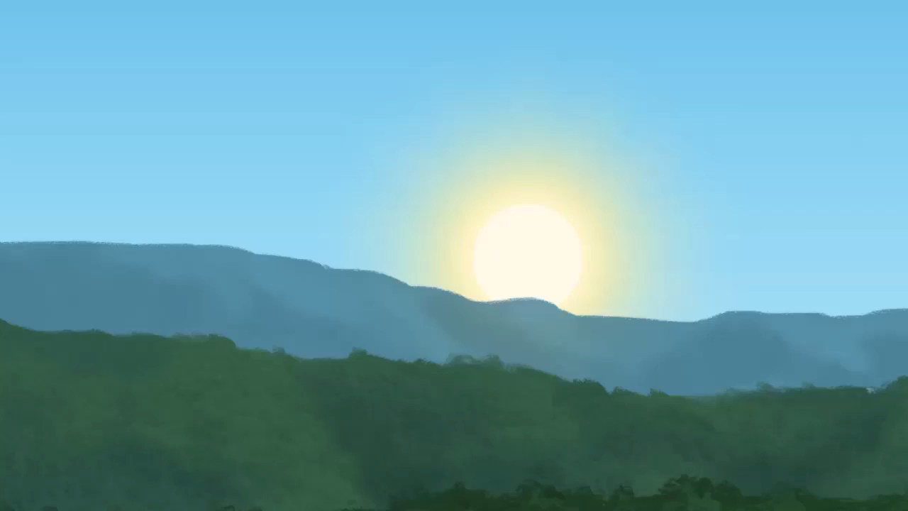

Slide 10
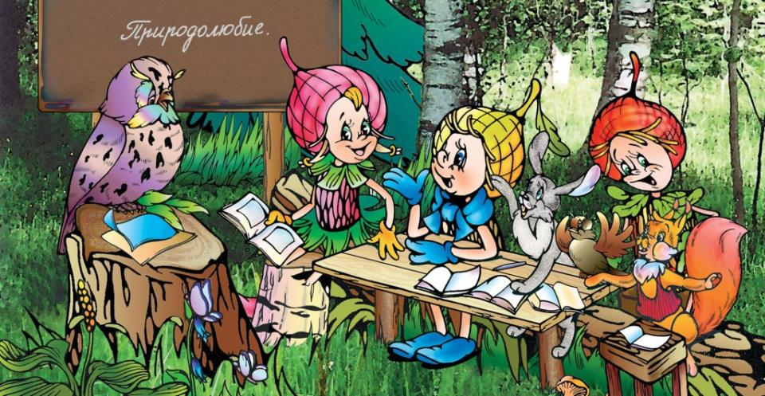
создание собственной системы преодоления общего недоразвития речи у детей старшего дошкольного возраста средствами сказкотерапии.

Slide 11

Дети, давайте любить, беречь и охранять природу!

